Slide 1




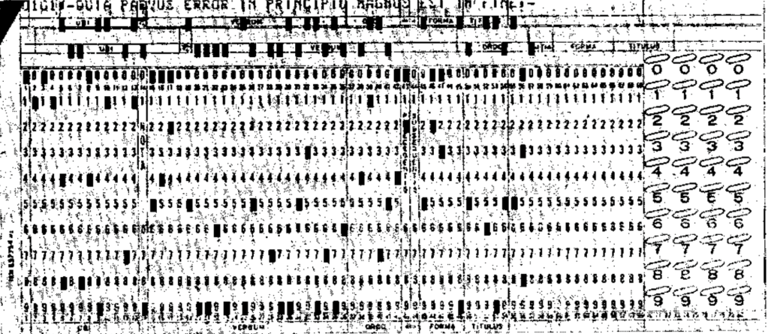
AULA III
Módulo V
Para além da edição: O digital na Investigação Linguística

Slide 2

01
Manipulação e Análise de Dados com Pandas
Estruturas, operações e funcionalidades essenciais para trabalhar com dados em Python

Slide 3


Introdução ao Pandas
O Pandas é uma biblioteca poderosa que permite trabalhar facilmente com dados estruturados (tabelas).
Oferece estruturas de dados flexíveis, como Series e DataFrame.
Facilita a leitura, limpeza, transformação e análise de dados.
Muito usada em Data Science para preparar dados antes de aplicar modelos.

Slide 4
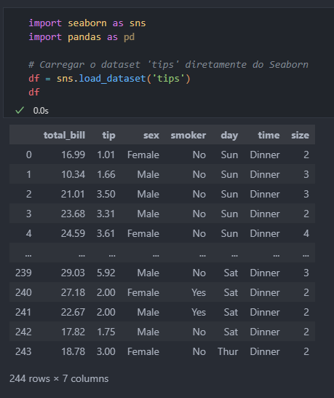
Estruturas básicas do Pandas
Series: Estrutura unidimensional, semelhante a um array com etiquetas (index).
DataFrame: Estrutura bidimensional, tabela com linhas e colunas, como numa folha Excel.
Permitem acesso rápido e eficiente aos dados para manipulação.

Slide 5
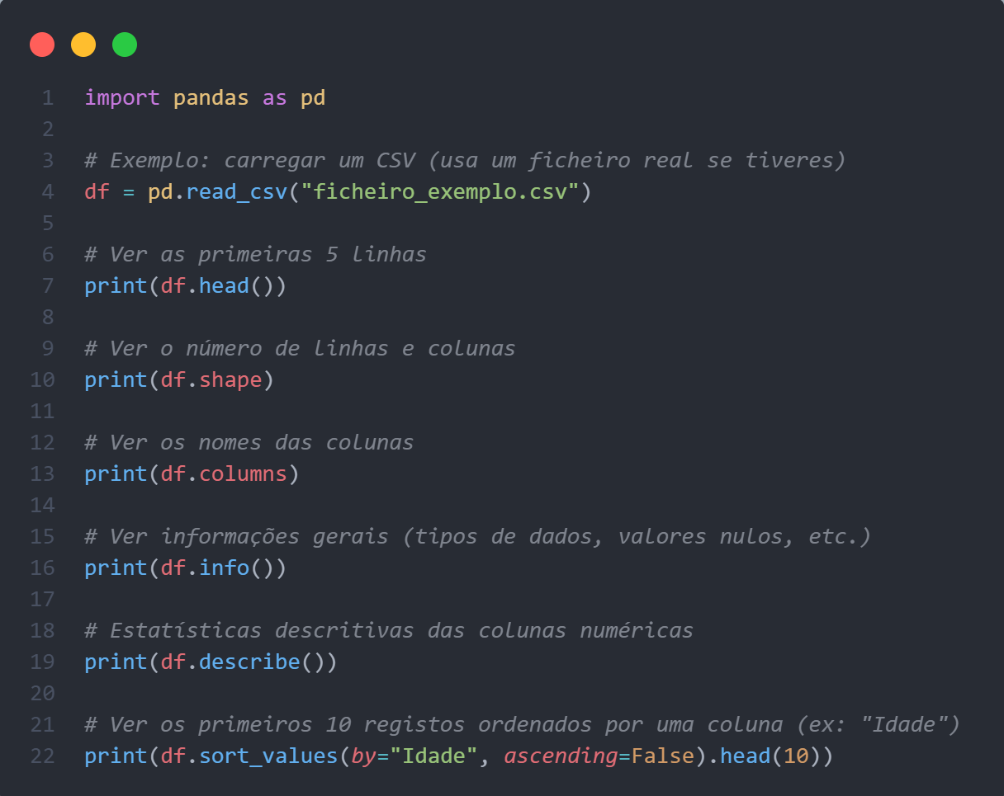
Operações comuns com Pandas
Data set Link
Possíveis operações com o pandas:
Leitura de ficheiros: CSV, Excel, JSON, entre outros.
Seleção e filtragem de colunas e linhas.
Tratamento de valores ausentes.
Agrupamentos e sumarizações.

